Slide 1

Connaître les tables de multiplication de 0 à 7
Mathématiques – Calcul mental CM2
⇨ Entraînement n° 1

Slide 2

Opération 1
7 x 4

Slide 3
Opération 2
3 x 9

Slide 4
Opération 3
5 x 5

Slide 5
Opération 4
2 x 8

Slide 6
Opération 5
6 x 8

Slide 7
Opération 6
7 x 9

Slide 8
Opération 7
4 x 8

Slide 9
Opération 8
7 x 7

Slide 10
Opération 9
6 x 2

Slide 11
Opération 10
5 x 8

Slide 12
Opération 11
7 x 1

Slide 13
Opération 12
6 x 10

Slide 14
Opération 13
5 x 7

Slide 15
Opération 14
4 x 4

Slide 16
Opération 15
7 x 6

Slide 17
Opération 16
5 x 3

Slide 18
Opération 17
4 x 9

Slide 19
Opération 18
3 x 3

Slide 20
Problème
Tous les matins, Rumaysa mange 3 tartines.
Combien de tartines Rumaysa mange-t-elle en une semaine ?

Slide 21
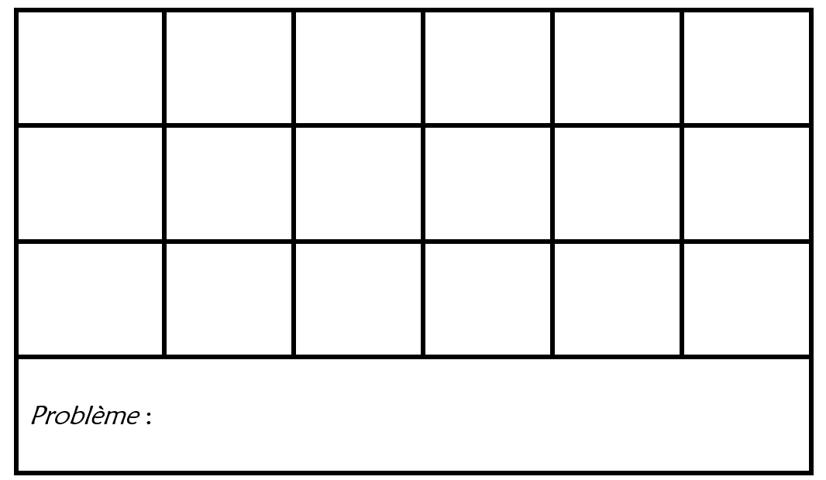
Correction
28 | 27 | 25 | 16 | 48 | 63
32 | 49 | 12 | 40 | 7 | 60
35 | 16 | 42 | 15 | 36 | 9
21 tartines

